Slide 1
Лекция 6
Электронная система поиска Web of Science. Особенности работы
С.М. Пестов
E-mail: pestov@mirea.ru

Slide 2
Web of Science (WoS) - поисковая платформа, объединяющая реферативные базы данных публикаций в научных журналах и патентов, в том числе базы, учитывающие взаимное цитирование публикаций, разрабатываемая и предоставляемая компанией Clarivate Analytics (до 2016 г. Thomson Reuters).
Интернет адрес: webofscience.com
Возможности Web of Science
Тематическое информирование;
Справочно-библиографическое обслуживание;
Формирование собственных баз данных;
Поисковый интерфейс для пользователей любого уровня;
- Аналитические инструменты – библиометрические исследования

Slide 3
Ключевые базы данных Web of science
(Web of Science Core Collection)
SCIE (Science Citation Index Expanded) – мультидисциплинарная реферативная база данных журнальных статей по естественным наукам, включающая 6500 изданий по 150 дисциплинам с 1898 г.;
SSCI (Social Science Citation Index) – мультидисциплинарная реферативная база данных журнальных статей по социальным (общественным) наукам. Включает 2474 журнала с 1956 года;
AHCI (Arts & Humanities Citation Index) – реферативная база данных журнальных статей по искусству и гуманитарным наукам. Сейчас в ней порядка 1935 журналов;
CPCI (Conference Proceeding Citation Index) – мультидисциплинарная база данных по материалам конференций, конвенций, семинаров, симпозиумов, коллоквиумов и круглых столов;
BkCI (Book Citation Index) – самая новая (создана в 2005 году) мультидисциплинарная база данных, индексирующая монографии.

Slide 4
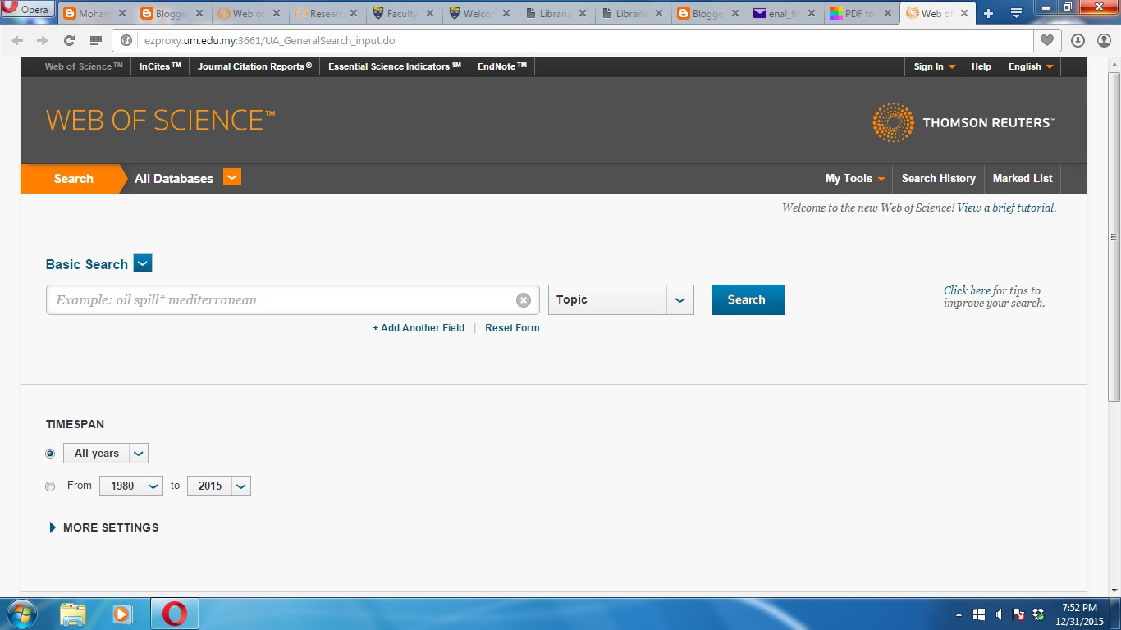
Выбор базы Данных (лучше всего начинать с базы данных WoS Core Collection, но поиск по всем базам данных позволяет найти одну и ту же запись в разных базах данных, что, в свою очередь, может дать дополнительную информацию)
Выбор языка (c 2015 года доступен русский язык)

Slide 5
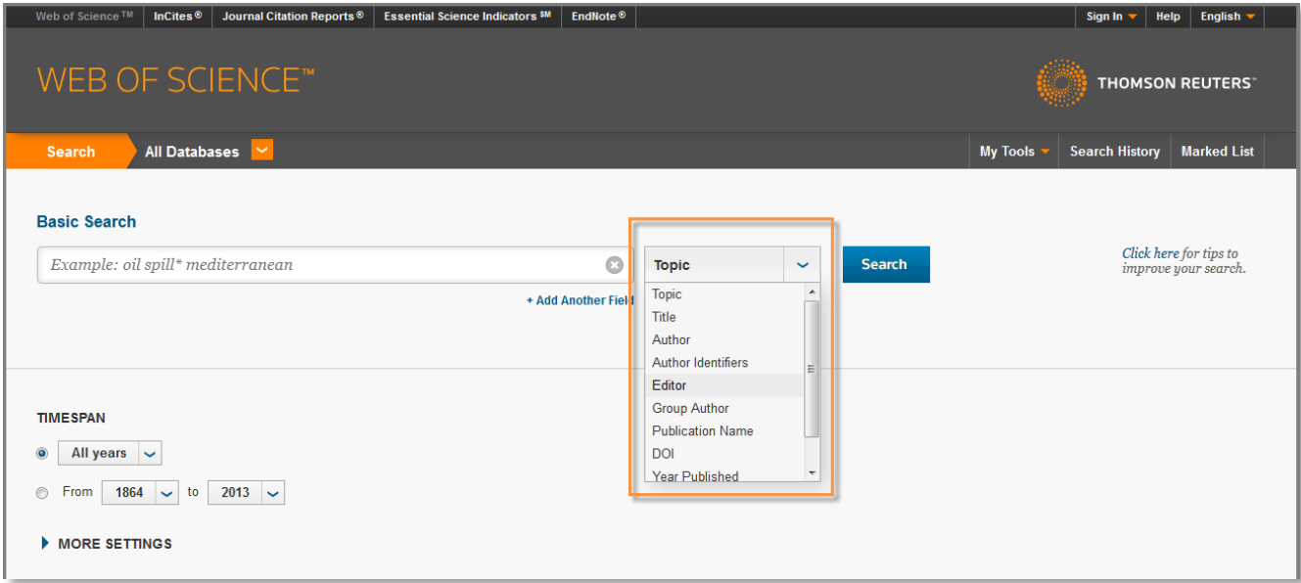
Наиболее важные поля:
- Тематический поиск;
- Поиск по автору;
- Поиск по организации;
- Поиск журнала в WoS (индексируется ли он в данной базе данных, его импакт-фактор).

Slide 6
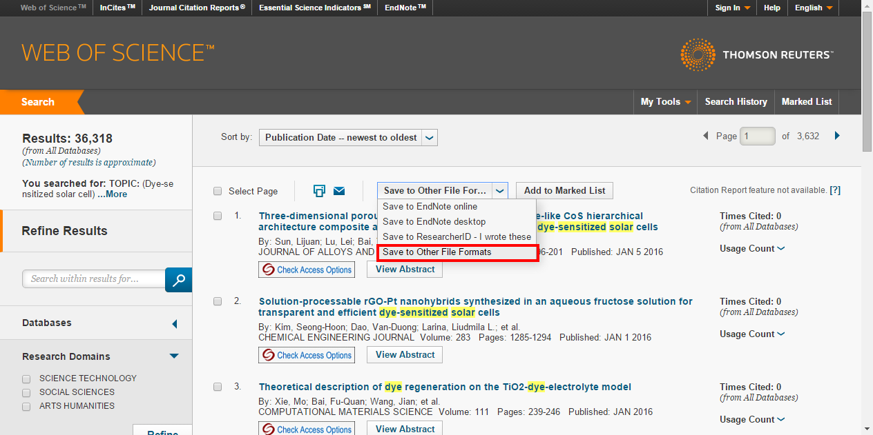
Результаты поиска
Панель уточнения результатов (выбор категорий, типов документов и др.)
Информация по цитируемости статьи
Возможность добавления дополнитель-ного термина
Возможность сохранения результатов поиска

Slide 7
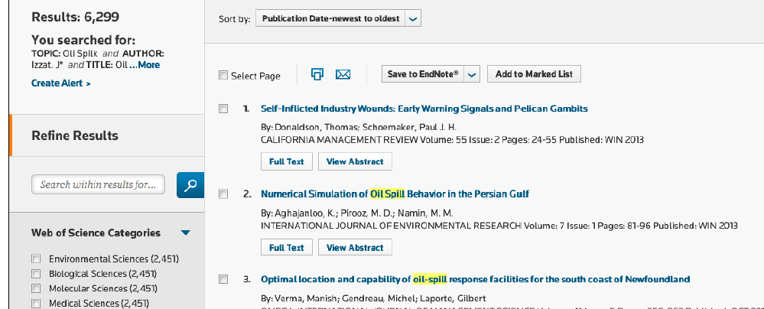
Результаты поиска
Название
статьи
Выходные данные журнала
Авторы
Ссылка на полный текст статьи на сайте издателя
Просмотр аннотации

Slide 8
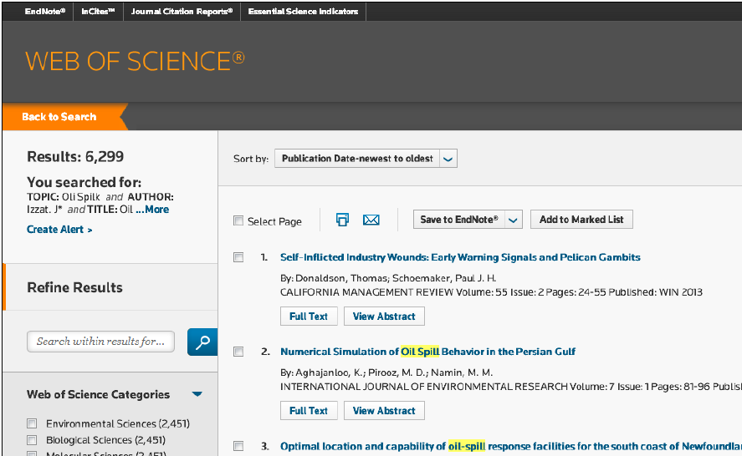
Выбор показа найденных статей (по дате публикации: от самой последней до самой ранней, по количеству цитирований : от максимального до минимального, и др.)
Результаты поиска
Возможность создания еженедельного или ежемесячного оповещения о новых статьях по поисковому запросу

Slide 9
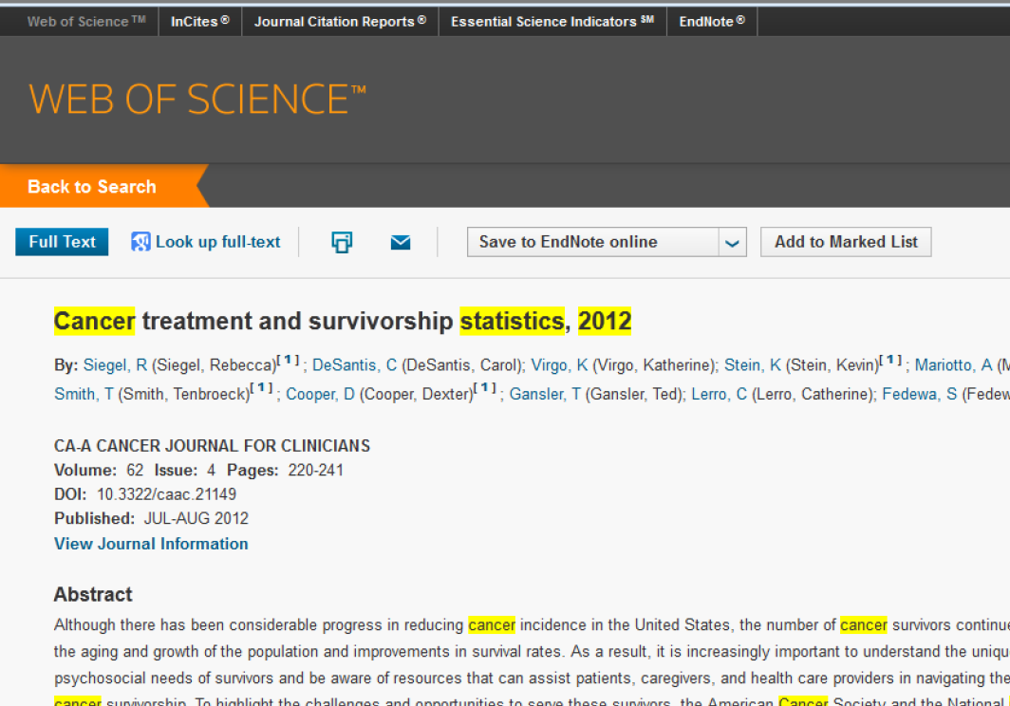
Результаты поиска
Google Scholar (бесплатная поисковая система по полным текстам научных публикаций)

Slide 10
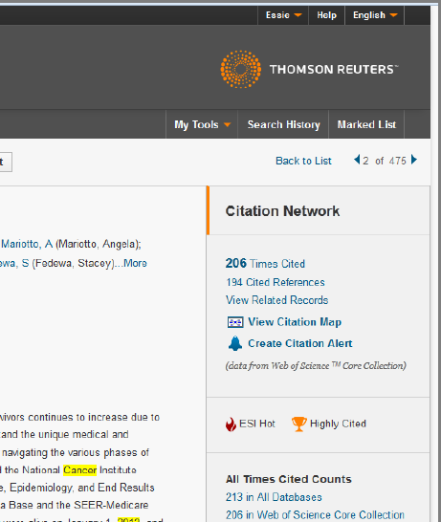
Результаты поиска
Количество цитирований
Список литературы
Поиск связанных публикаций (статей, в которых похожий список литературы)

Slide 11
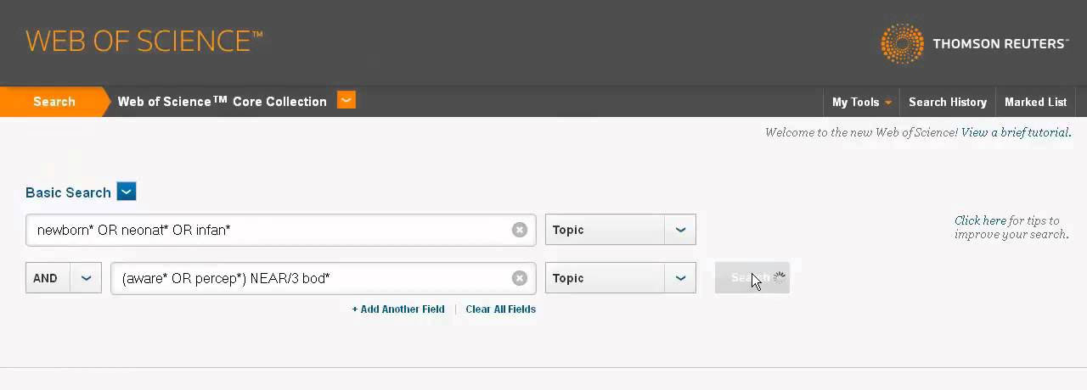
Варианты поиска
В рамках одного поля можно осуществлять поиск терминов объединенных с помощью поисковых операторов (таких как AND, OR,* и др.)

Slide 12
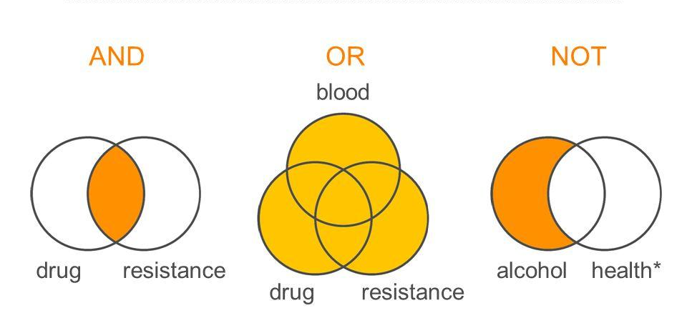
Поисковые операторы
Логические операторы

Slide 13
Поисковые операторы
Символы усечения
* | Любое количество символов или их отсутствие | Например:*moda* - modal, multimoda
$ | Один символ или его отсутствие | Например: Colo$r – color, colour
? | Строго один символ | Например: en?oblast – entoblast, endoblast

Slide 14
Поисковые операторы
Операторы точного поиска
«» | Для поиска конкретных фраз и выражений поместите поисковый запрос в кавычки
NEAR/x | Поиск в пределах указанного количества слов (х) в одном поле (по умолчанию 15 слов)
SAME | Используется исключительно в поле адреса. Слова должны содержаться в пределах одного адреса

Slide 15
EndNote online
Базовые возможности EndNote online.
Добавление записей в библиотеку, возможности прикрепления файлов и документов, создание групп ссылок, оформление списка литературы на сайте и в процессе оформления текста в MS Word

